Slide 1

20XX
AI 校务问答机器人原型设计 —— 开启智慧校园新篇
小组成员：白靖妍 王佳丽 马雯丽 赵益萍 仵梦雅 李思涵
资料收集：王佳丽
PPT制作：白靖妍

Slide 2
CONTENT
项目背景与目标
数据管理与安全
01
04
目 录
原型功能架构
预期效果与价值
02
05
用户交互体验设计
总结与展望
03
06

Slide 3
01
PART-
项目背景与目标

Slide 4
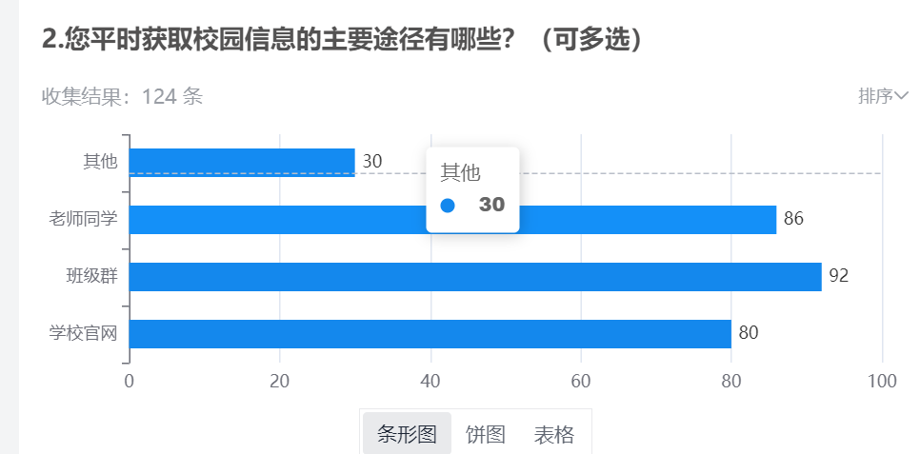
校园信息现状与痛点
信息获取低效
师生获取校务信息需在多个平台切换，如查询课程安排、图书馆资源等，效率低下，传统方式无法满足及时性和准确性需求。
以查询图书馆资源为例，需登录图书馆系统，再按分类查找，流程繁琐，且不同系统间数据更新不同步，易导致信息滞后。
项目目标设定
打造智能、高效、易用的 AI 校务问答机器人，整合校园信息，实现一站式查询，借助自然语言处理技术，让师生通过简单提问获取精准答案。
提升校园信息服务质量，改善师生校园生活与学习体验，推动智慧校园建设进程，为校园信息化发展提供有力支撑。

Slide 5
02
PART-
原型功能架构

Slide 6
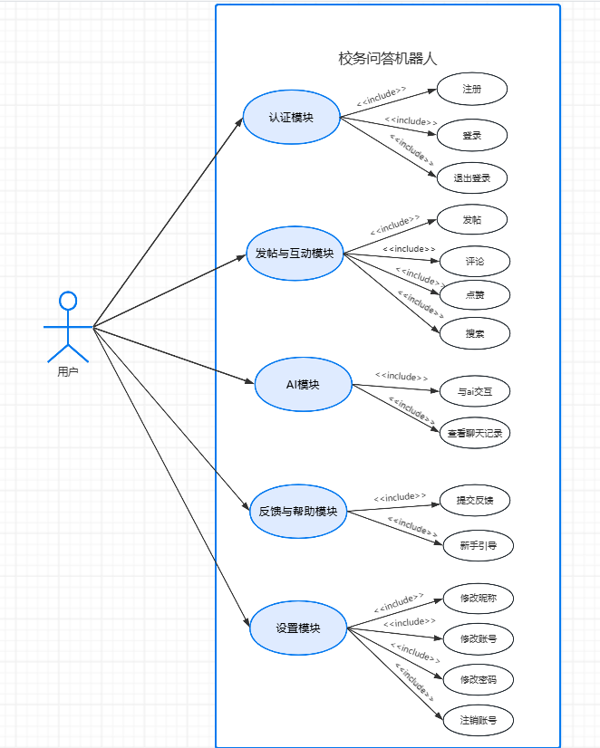
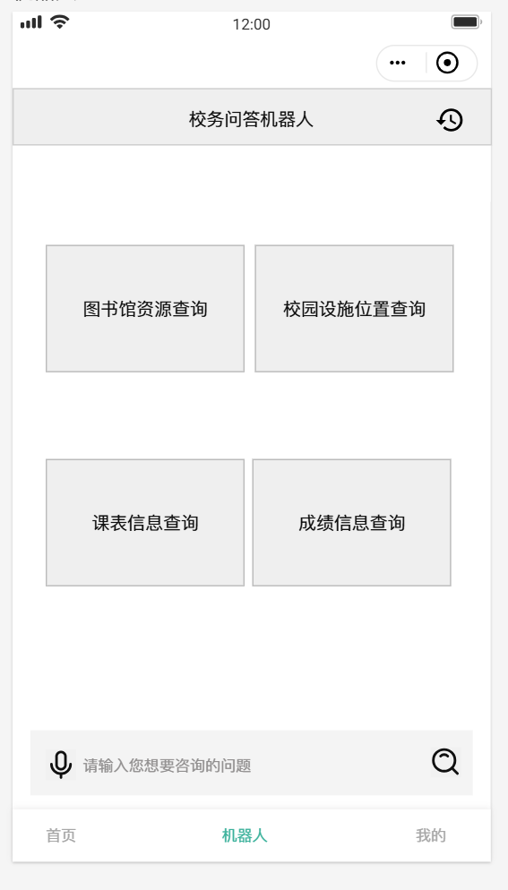
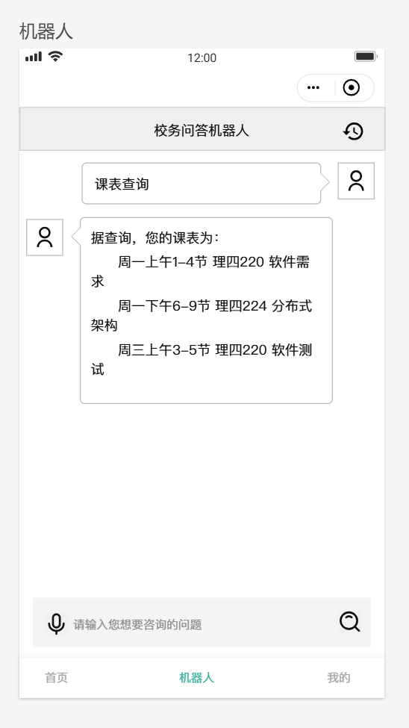
核心功能设计
校务信息查询
智能问答
为了更好地展示系统功能与用户之间的关系，我们引入了用例图。用例图可以帮助我们清晰地定义用户可以使用的功能以及功能之间的交互。
涵盖“图书馆资源查询”“校园设施位置查询”“课表信息查询”“成绩信息查询”等功能，以课表查询为例，输入学号或相关指令，机器人快速呈现完整课表，包括课程名称、上课时间、地点等详细信息，与学校教务系统实时同步，确保信息准确。
用户输入各类校务问题，机器人利用自然语言处理技术理解问题，从知识图谱和数据库中检索答案，精准回复，支持多轮交互，解决复杂问题。如询问“下学期的奖学金申请时间是什么时候？”机器人能准确给出答案。
用例图
你更喜欢机器人用简洁还是详细的方式回答问题？

Slide 7
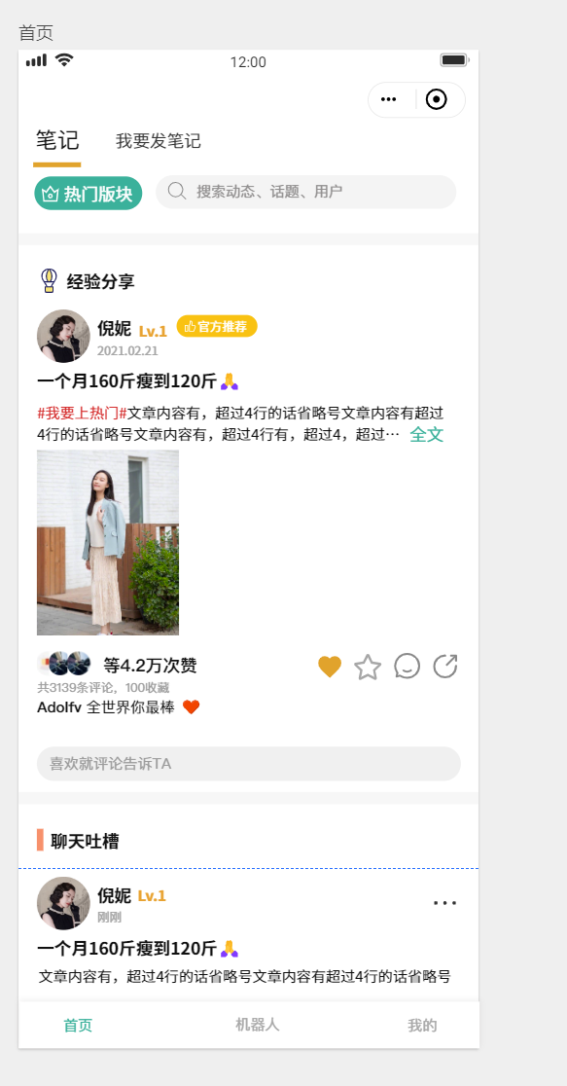
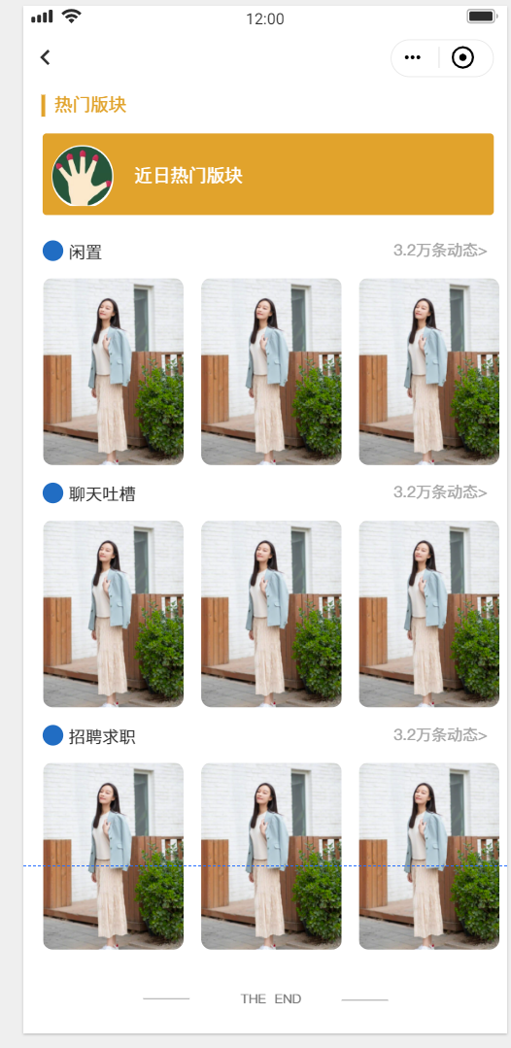
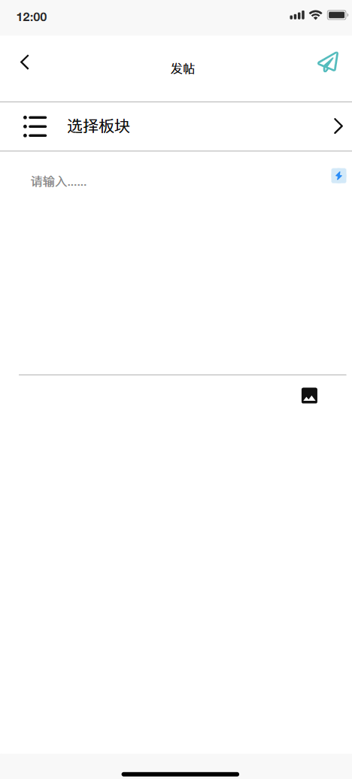
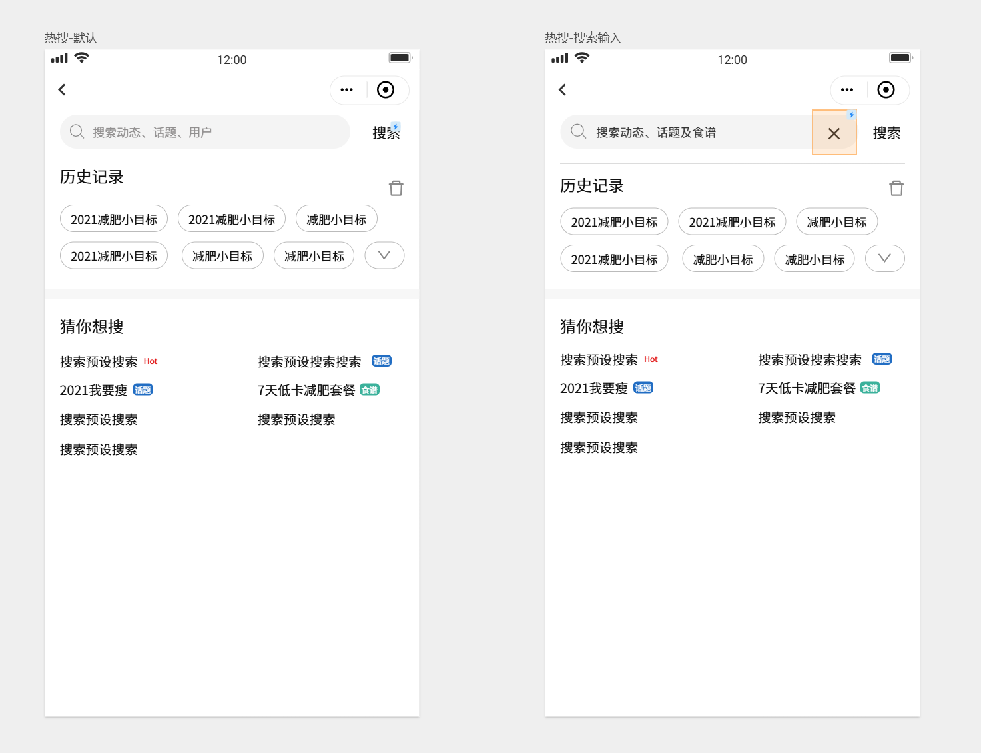
辅助功能拓展
搜索功能
热门版块
搜索栏支持关键字搜索动态、话题、用户，输入“讲座”可查找校园讲座相关信息。搜索结果按相关性排序，展示匹配内容的标题、发布者、简要介绍等，方便用户快速筛选。
“闲置”“聊天吐槽”“招聘求职”等热门版块为师生提供交流空间。“闲置”版块展示二手物品交易信息，“聊天吐槽”促进校园生活交流，“招聘求职”发布校内外兼职、实习岗位，丰富校园生活。
热门版块定期更新内容，增加互动功能，如评论、点赞等，提高用户的参与度和活跃度。
对于机器人的搜索功能，你觉得搜索结果的排序方式合理吗？

Slide 8
03
PART-
用户交互体验设计

Slide 9
界面设计原则
简洁易用
整体界面布局简洁，色彩搭配协调，采用清晰的图标和导航栏。各功能模块分区明确，如首页突出校务问答和热门版块入口，减少用户操作步骤，降低学习成本，提高使用效率。
响应式设计
适配多种终端设备，包括手机、平板、电脑等。在不同屏幕尺寸下，界面元素自动调整布局，保持良好的视觉效果和交互体验，满足师生不同场景下的使用需求。

Slide 10
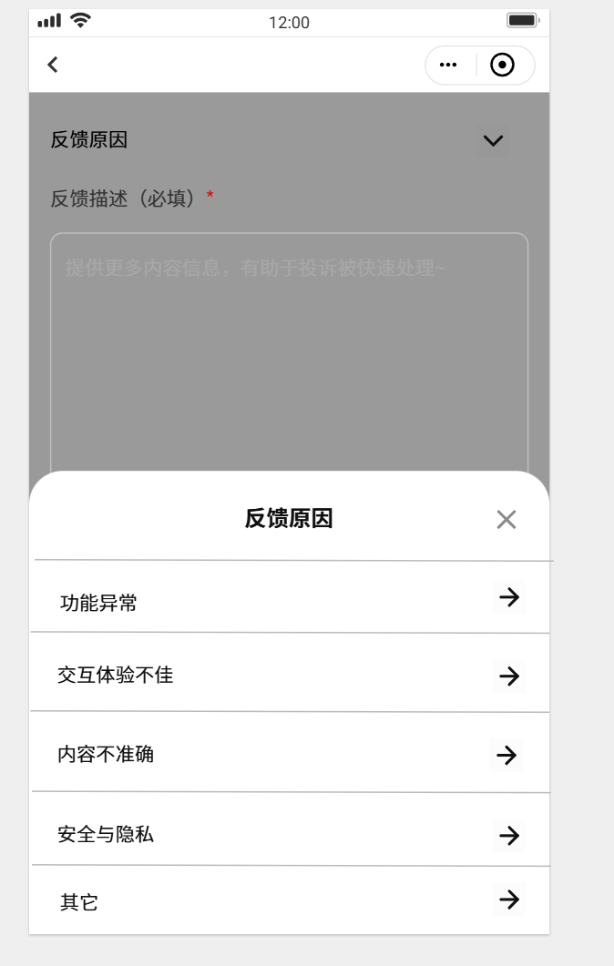
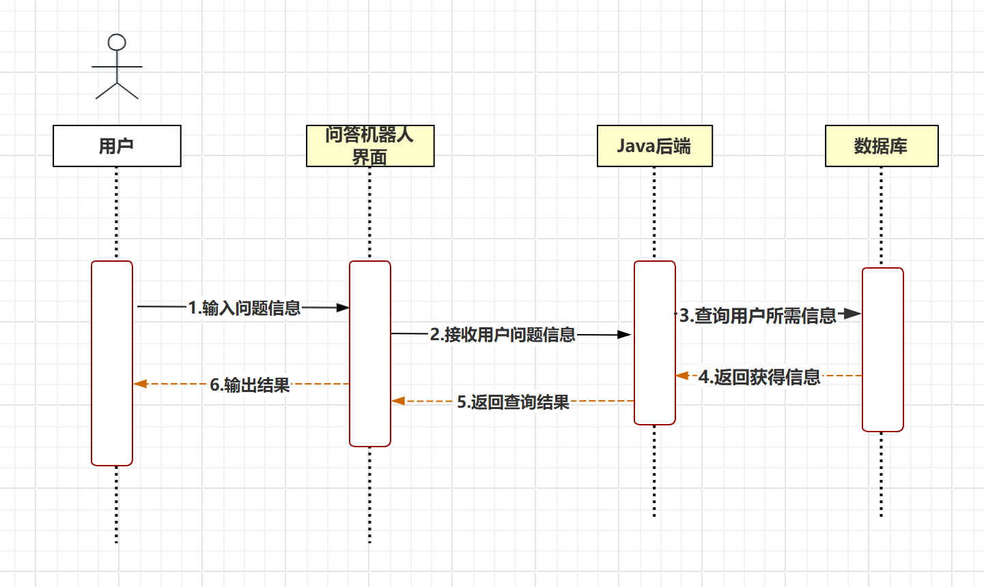
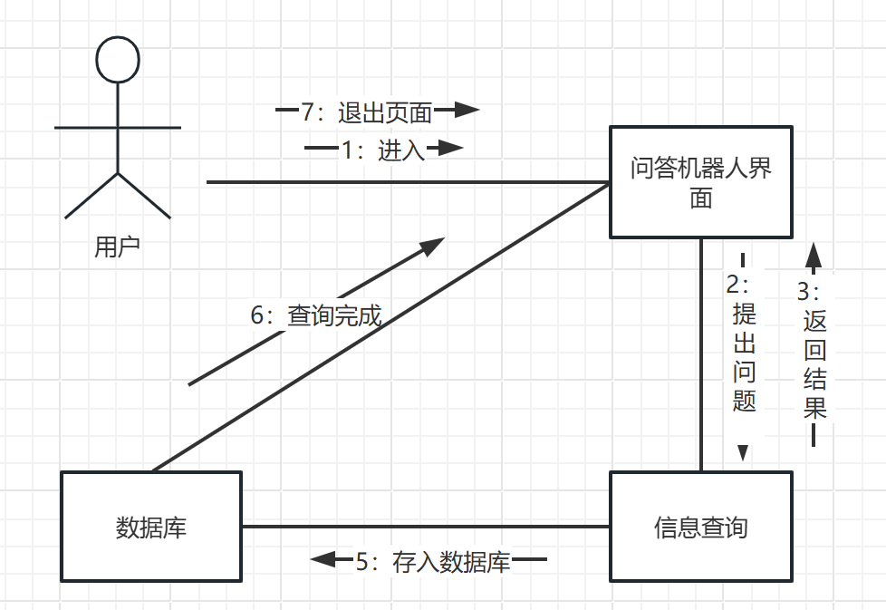
交互流程优化
提问与回答流程
反馈机制
通过时序图，我们可以更直观地展示用户与系统之间的交互流程，从而优化用户体验。
用户输入问题后，机器人即时响应，加载动画让用户感知系统在处理。回答内容排版清晰，重要信息突出显示，如课程时间用加粗字体标注。支持追问，用户可基于前一个问题补充提问，机器人连贯回答。
设置“反馈原因”（功能异常、交互体验不佳、内容不准确、安全与隐私、其它）和“反馈描述”文本框，鼓励用户反馈问题。提交反馈后，系统自动发送确认信息，处理结果及时推送，形成良好的用户闭环。
时序图
你觉得反馈机制中 “反馈原因” 的选项是否全面？还需要补充哪些？

Slide 11
04
PART-
数据管理与安全

Slide 12
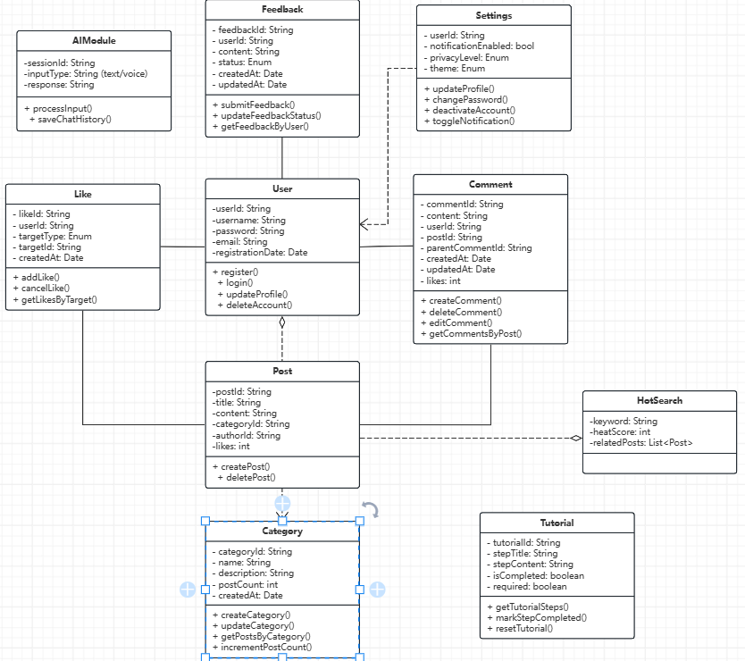
数据管理策略
数据采集与更新
从学校各业务系统（教务系统、图书馆系统等）定期采集数据，经过清洗、转换后存入数据库和知识图谱。建立数据更新机制，确保信息的及时性和准确性，如每天凌晨更新课程表和图书馆资源信息。
数据质量监控
设置数据质量监控指标，如数据完整性、准确性、一致性等。定期对数据进行质量检查，发现问题及时处理，保障机器人回答的可靠性。
类图

Slide 13
数据安全措施
用户认证与授权
采用多种登录方式，如学号、邮箱、手机号，结合第三方登录（微信、QQ等），方便用户登录。严格的用户认证机制，确保用户身份真实可靠。根据用户角色（学生、教师、管理员）分配不同权限，限制数据访问范围，保护敏感信息。
01
数据加密存储
对用户登录密码、个人信息等敏感数据在存储和传输过程中进行加密处理，采用[加密算法名称]加密，防止数据泄露，保障用户数据安全。
02
登录时你更倾向于用学号、邮箱、手机号还是第三方登录？为什么？

Slide 14
05
PART-
预期效果与价值

Slide 15
提升校园信息服务效率
01
02
03
信息获取便捷性
信息准确性
效率提升
师生无需在多个平台查找信息，通过机器人快速获取所需校务信息，节省时间和精力。如查询图书馆资源时，能快速得知馆藏位置、借阅情况等，提高学习和工作效率。
机器人提供的信息直接来源于学校官方系统，经过严格的数据管理，确保信息准确无误，避免因信息错误导致的学习和工作困扰。
通过优化信息查询和处理流程，减少用户等待时间，提升系统的响应速度，进一步提升校园信息服务的效率。

Slide 16
促进校园交流与发展
01
02
03
社交互动增强
校园信息化建设推动
发展推动
热门版块为师生提供交流平台，促进校园社交互动。“聊天吐槽”版块增进师生间的情感交流，“招聘求职”版块帮助学生获取实践机会，“闲置”版块实现资源共享，营造良好的校园氛围。
AI校务问答机器人是校园信息化建设的重要成果，提升校园智能化水平，为后续智慧校园建设奠定基础，吸引更多优秀人才，提升学校竞争力。
通过项目的成功实施，推动校园信息化建设的进一步发展，提升学校的整体办学水平和竞争力。

Slide 17
06
PART-
总结与展望

Slide 18
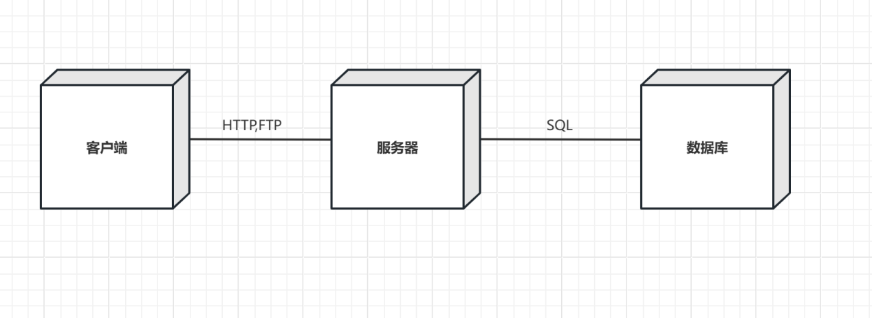
项目总结
项目总结
未来展望
通过组件图，有助于理解系统的部署和物理架构。回顾 AI 校务问答机器人原型设计的全过程，总结项目在功能设计、技术实现、用户体验等方面的成果和经验。强调项目对提升校园信息服务质量、促进校园交流的重要意义。
持续关注人工智能技术发展，不断优化和升级机器人功能。探索更多应用场景，如与校园智能设备集成，实现智能化校园服务。为师生创造更便捷、高效、智能的校园生活环境，助力智慧校园建设迈向新高度。
组件图
对于现有的原型，您是否有功能，布局等的一些建议？

Slide 19
20XX
谢谢大家
成员 | 白靖妍 | 王佳丽 | 马雯丽 | 赵益萍 | 仵梦雅 | 李思涵
任务 | PPT制作，原型 | 文案收集，原型 | 原型 | 原型 | 原型 | 原型
评分 | 9.3 | 9.6 | 9.5 | 9.4 | 9.2 | 9.1

